Slide 1
Генеративно-состязательная сеть

Slide 2
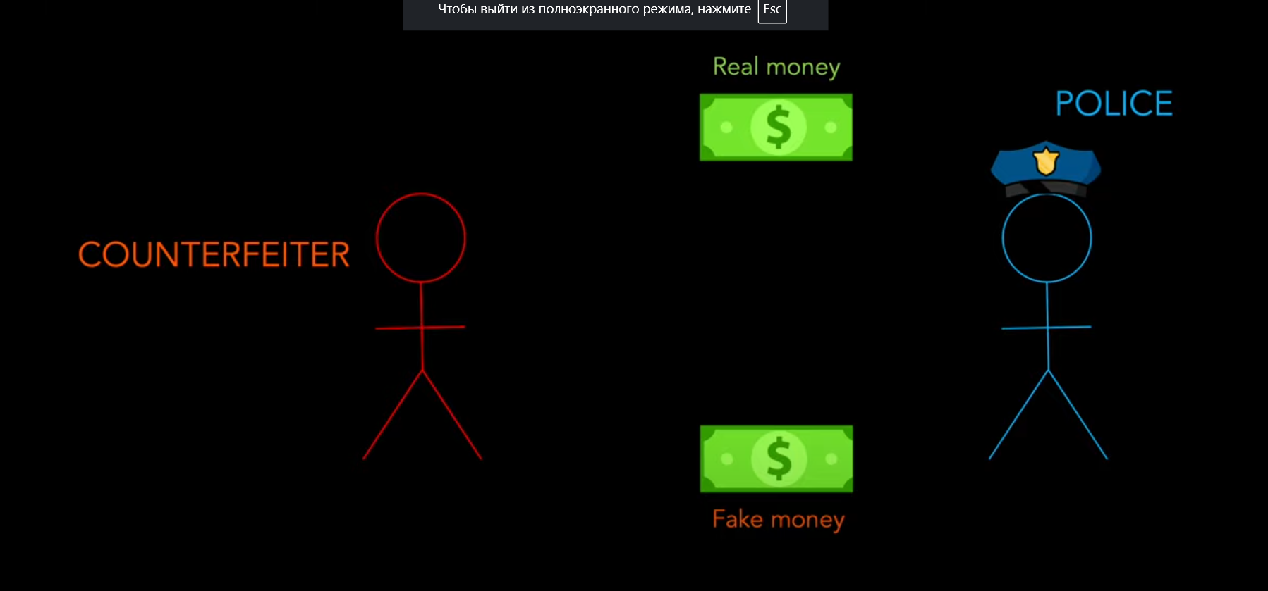
Представьте
вы фальшивомонетчик, и ваша цель — провести поддельные деньги мимо полиции.
Если вы полицейский, ваша задача — точно отличить подделку от настоящих денег
Из-за тщательной проверки со стороны полиции фальшивомонетчик будет вынужден делать поддельные деньги, которые очень похожи на настоящие, стремясь сделать их неотличимыми.
Иными словами, фальшивомонетчик должен научиться генерировать подлинные на вид деньги.

Slide 3
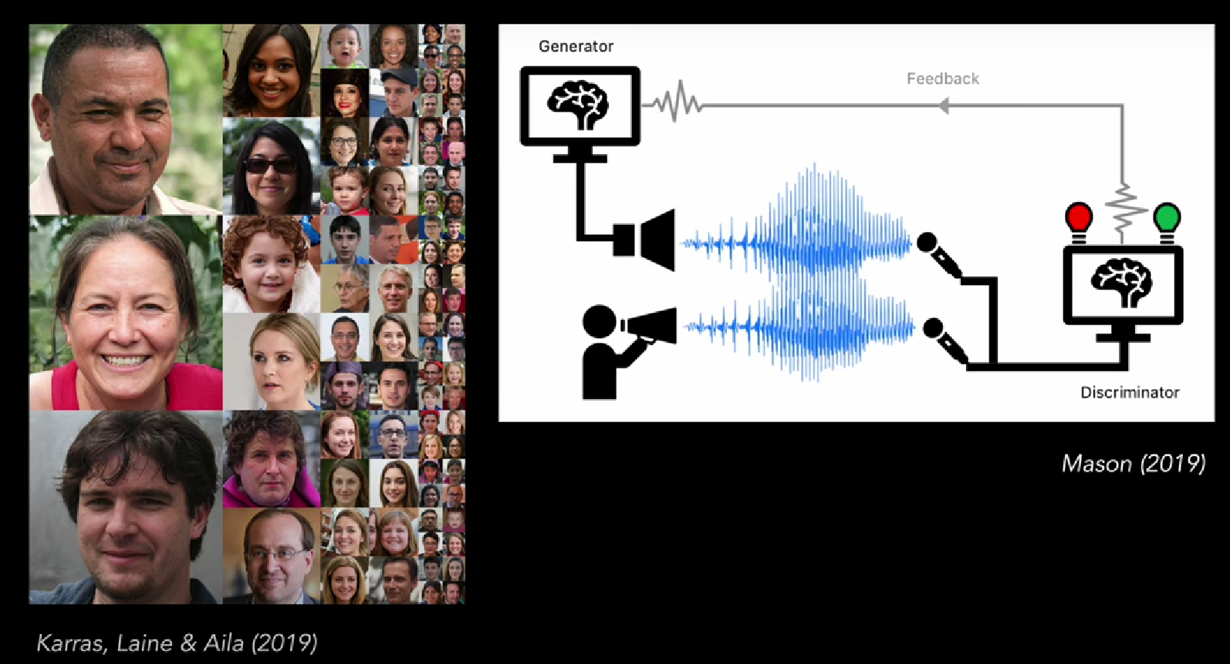
Эта простая идея нашла успешное применение в машинном обучении.
Она используется для генерации синтетических данных высокого качества, таких как изображения или речь. Это основная концепция генеративно-состязательной сети (GAN).

Slide 4
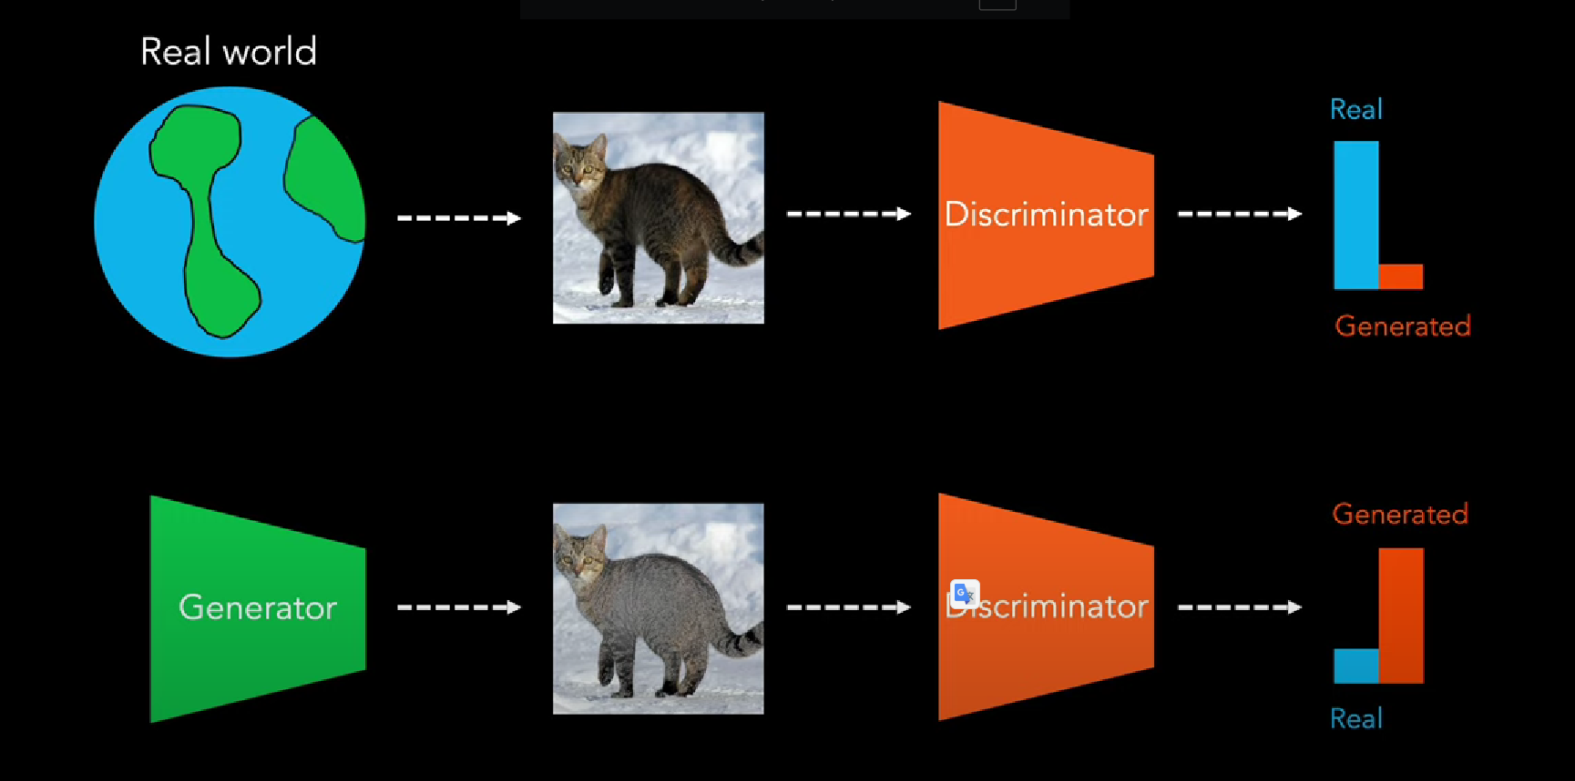
В ее основе лежит уникальная состязательная обучающая структура, в которой генеративная модель (фальшивомонетчик) противостоит дискриминатору (полиции).

Slide 5
Дискриминатор учится различать настоящие и сгенерированные образцы, а генератор стремится его обмануть.
В процессе этой конкурентной игры генератор постепенно начинает создавать реалистичные примеры, что в итоге дает нам работоспособную генеративную модель.

Slide 6
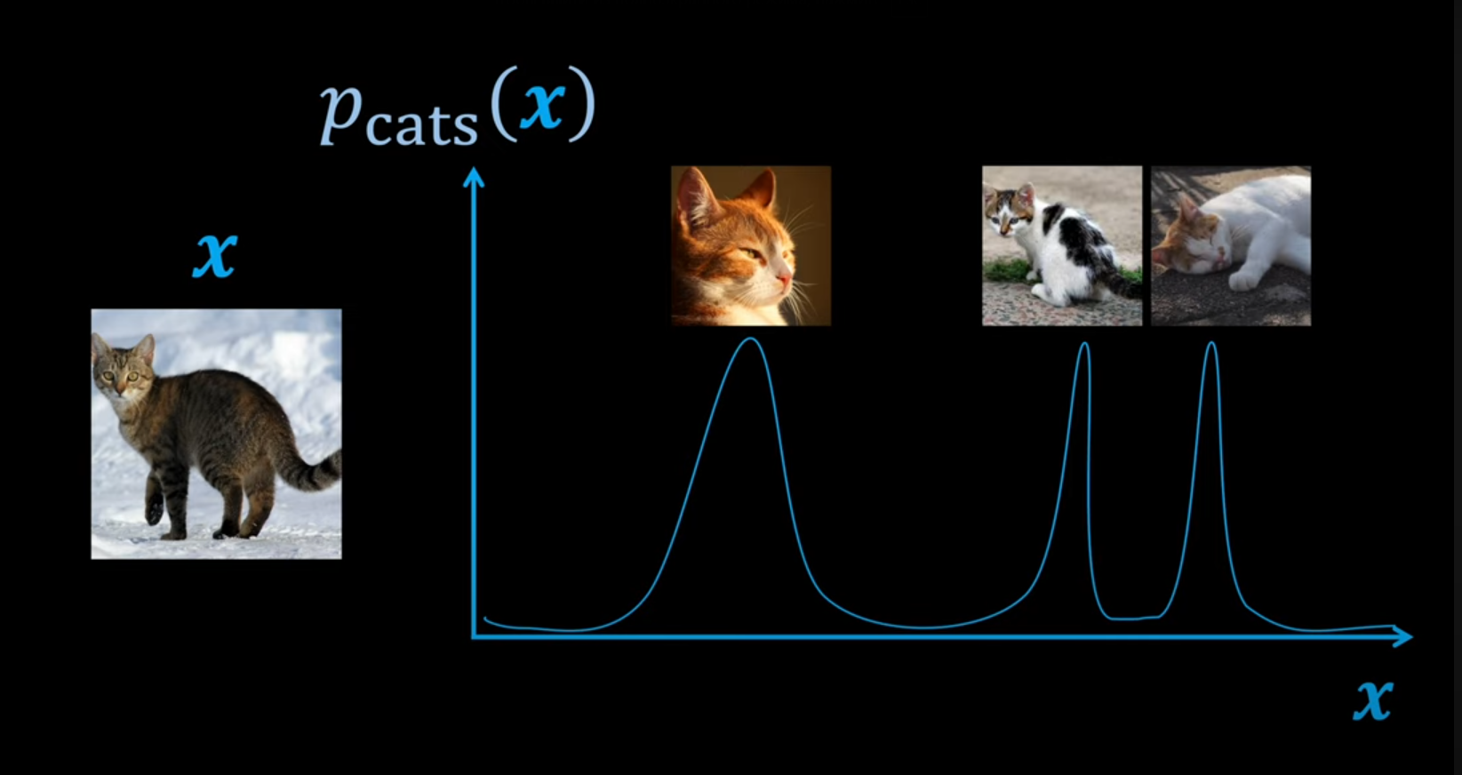
Что такое генеративное моделирование?
Допустим, у нас есть переменная X, представляющая входные данные, например изображение.

Slide 7
Мы хотим обучить модель, которая сможет воспроизводить определенное распределение данных, скажем, изображений котов. В таком случае успешная генеративная модель сможет создавать новые изображения котов, просто выбирая случайные точки из изученного распределения, которое мы обозначим как pCats.

Slide 8
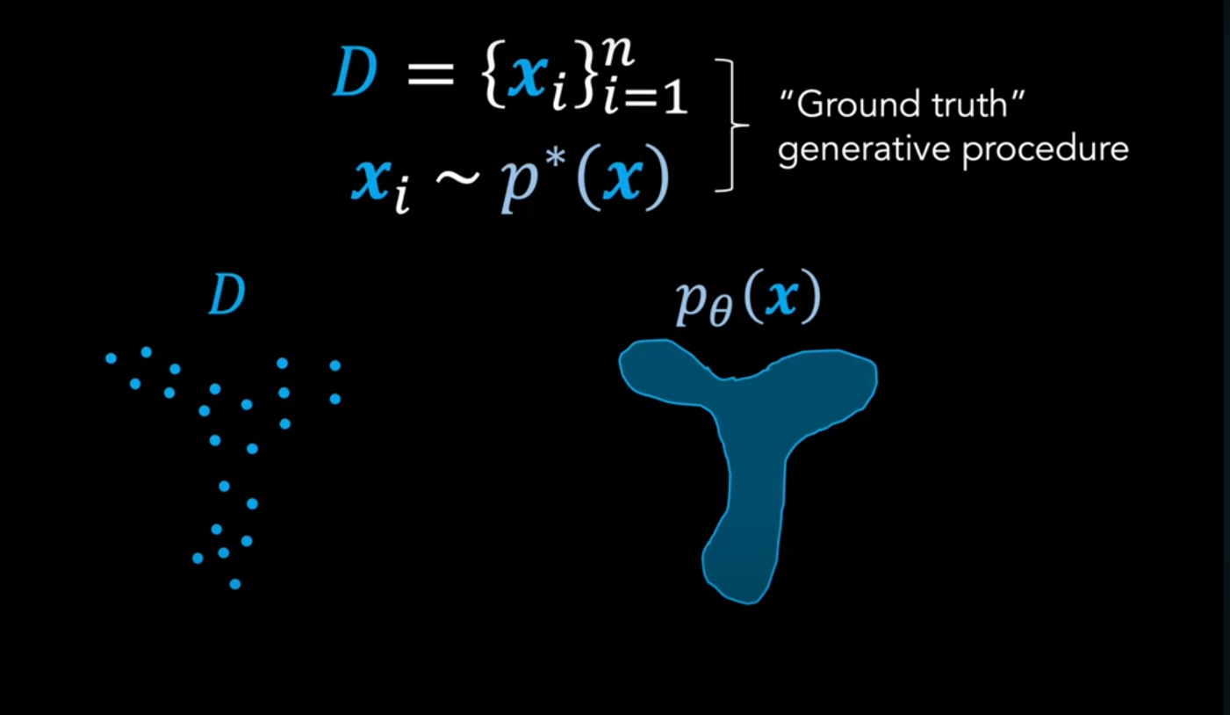
Формально представим, что у нас есть набор данных D — это множество точек в пространстве данных. Эти точки были получены из некоторого истинного распределения P*(X), которое и порождает примеры в нашем датасете.

Slide 9
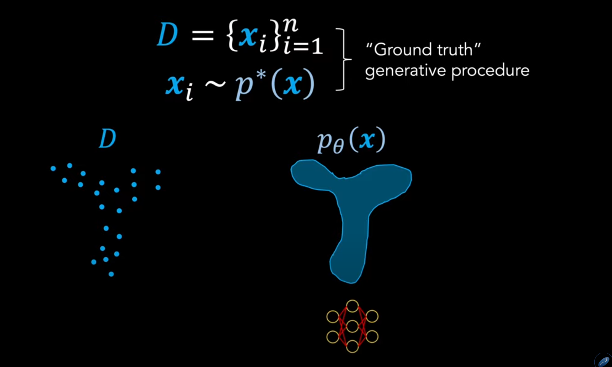
Однако сам этот процесс нам неизвестен, и наша цель — приблизить его, используя модель Pθ, где θ — параметры модели.
Основная задача генеративного моделирования — оптимизировать параметры θ так, чтобы распределение модели максимально соответствовало целевому распределению P*. Для этого чаще всего применяются глубокие нейросети.

Slide 10
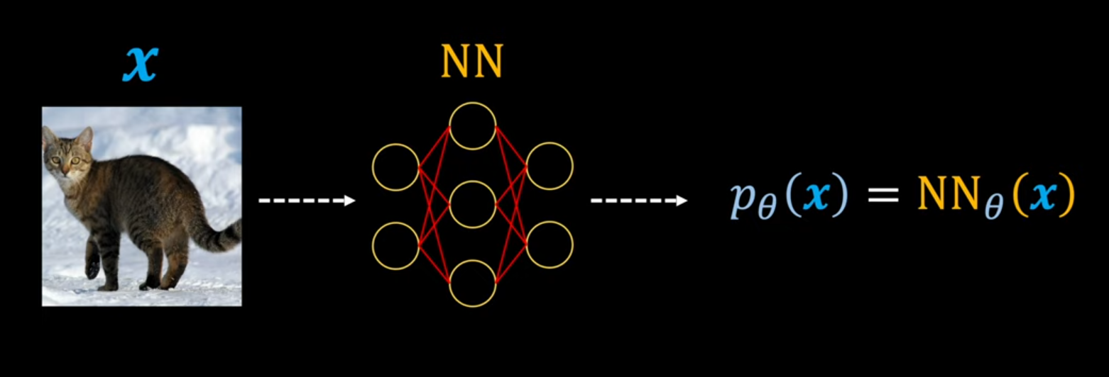
На первый взгляд задача кажется простой: можно взять мощную нейросеть и интерпретировать ее выходные данные как вероятностное распределение входных данных X. Однако есть нюансы.

Slide 11
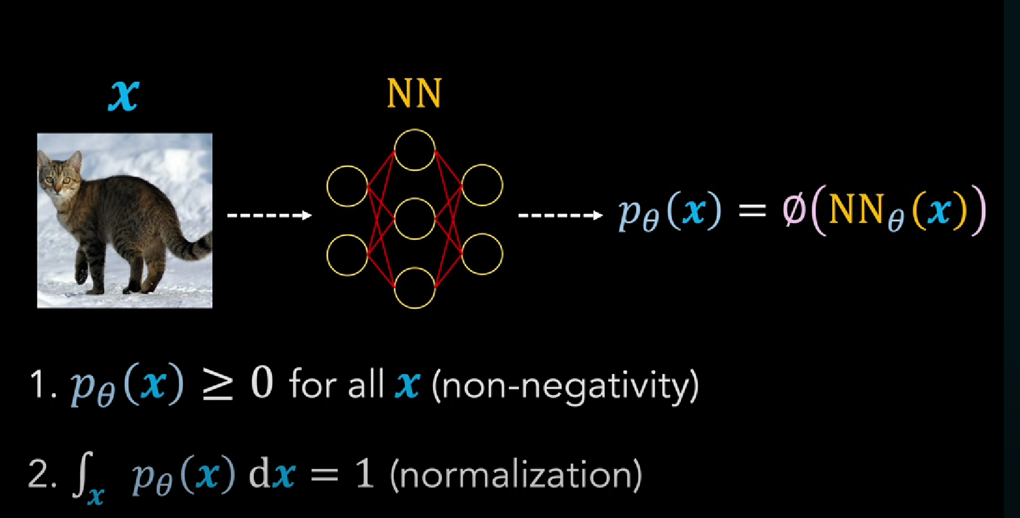
Чтобы нейросеть действительно моделировала распределение вероятностей, нужно выполнить два условия:
Выходные значения должны быть неотрицательными, что можно обеспечить, например, с помощью экспоненциальной функции.
Распределение должно быть нормированным, то есть его интеграл по всему пространству данных должен быть равен единице.

Slide 12
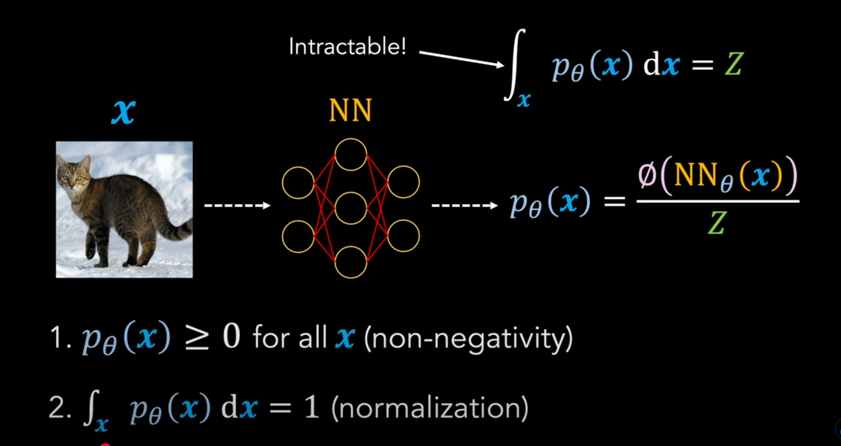
Вторая проблема сложнее, так как вычисление этого интеграла (нормировочной константы Z) зачастую невозможно аналитически и крайне затратно при высоких размерностях.
Если нормировочная константа неизвестна, мы не можем быть уверены, что увеличиваем вероятность P(X), поскольку рост числителя может сопровождаться еще большим увеличением знаменателя.
Это делает задачу нормализации одной из ключевых сложностей генеративного моделирования.

Slide 13
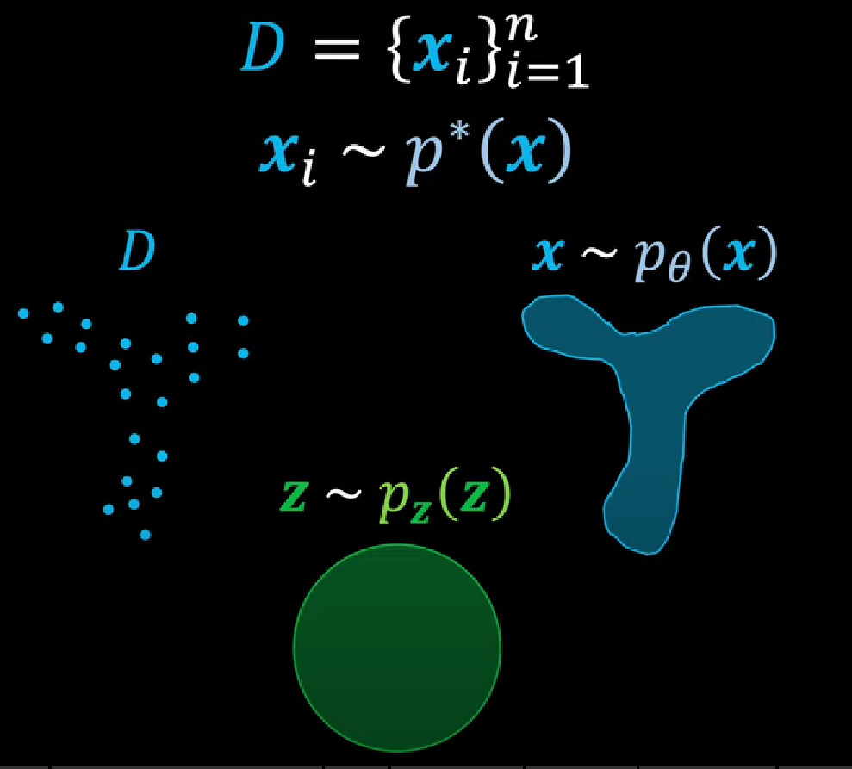
GAN обходит эту проблему, переформулируя задачу.
Вместо того чтобы пытаться явно смоделировать распределение данных P*, мы используем вспомогательную латентную переменную Z, которая следует известному распределению Pz (обычно нормальному).
Поэтому Pz называют распределением шума.

Slide 14
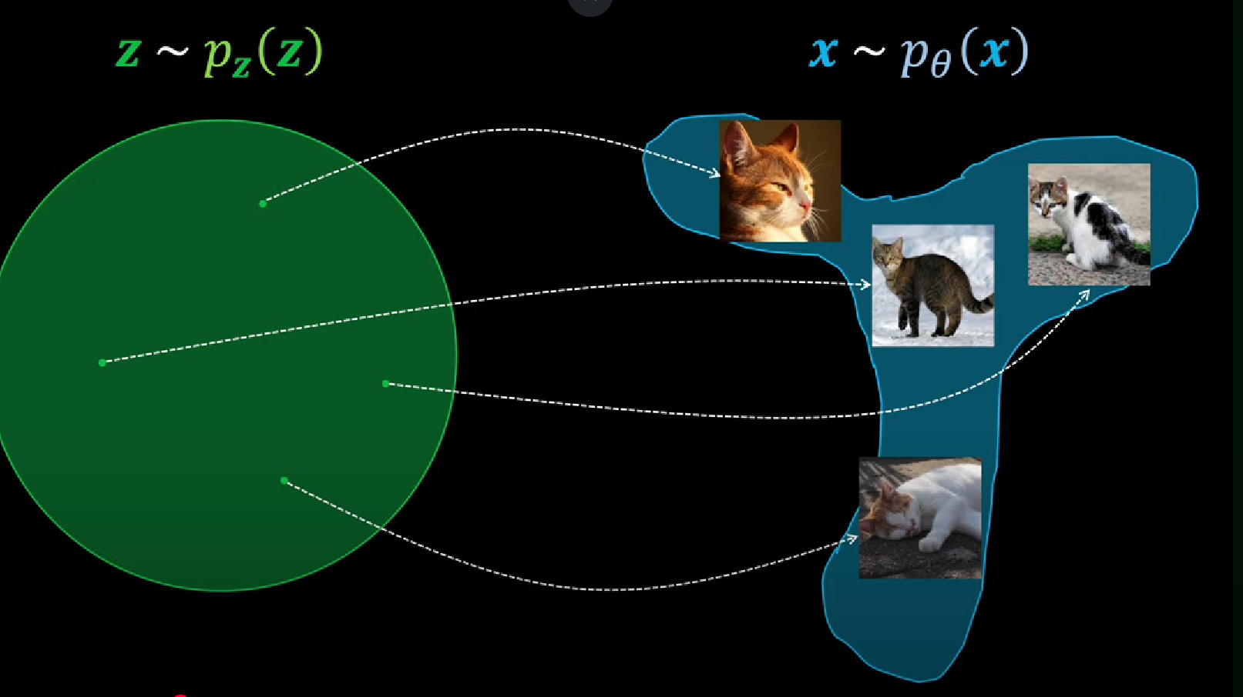
Идея в том, что поскольку Pz уже является корректным распределением, мы можем научиться отображать его в пространство данных так, чтобы его структура соответствовала распределению P*.
Главное — обеспечить, чтобы это отображение действительно воспроизводило образцы из P*.
Именно здесь и вступает в игру GAN.

Slide 15
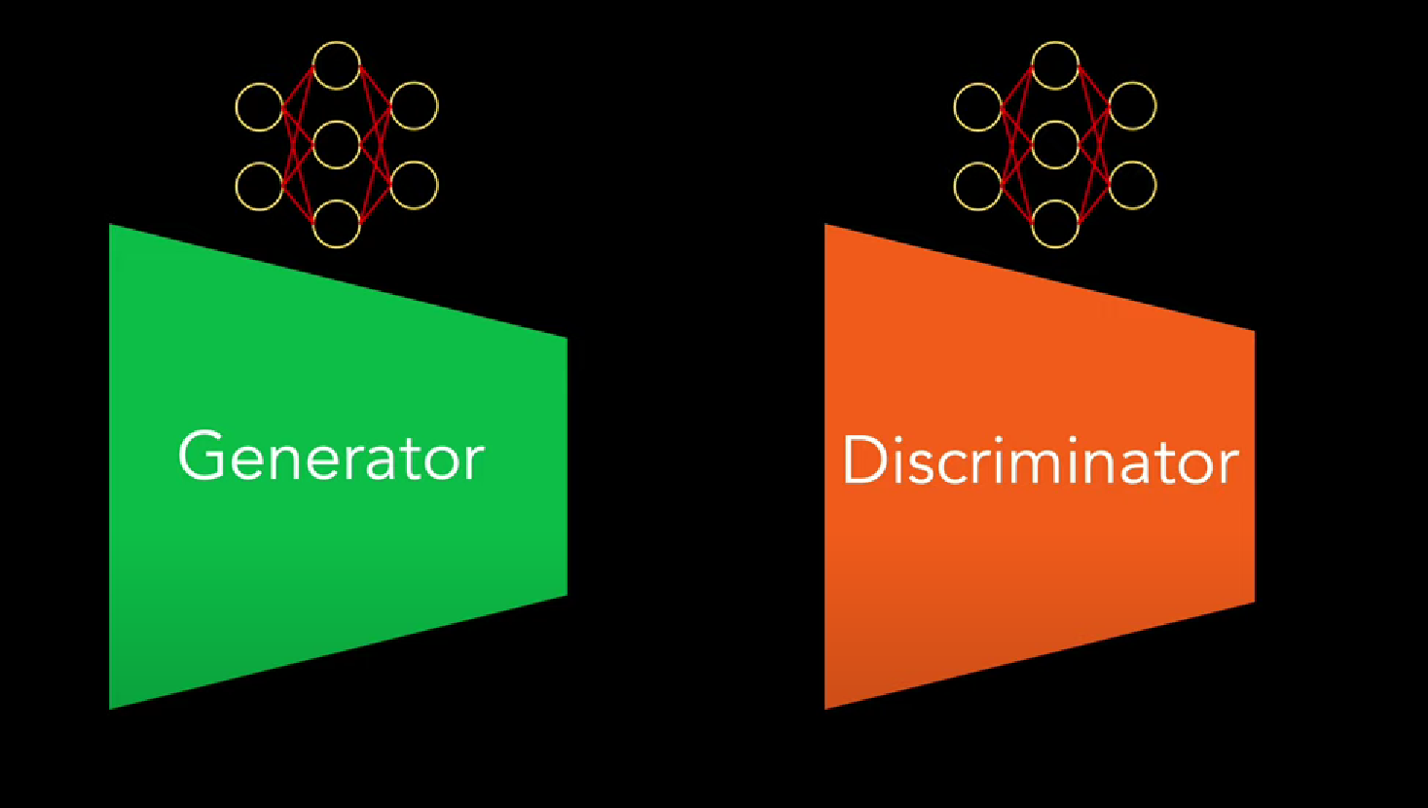
GAN состоит из двух моделей: генератора G и дискриминатора D. Обе модели обычно представляют собой глубокие нейросети.

Slide 16
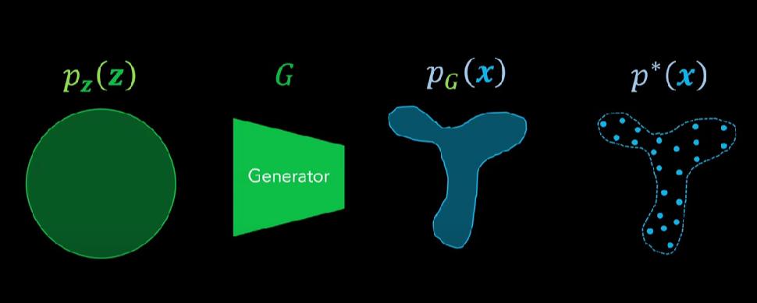
Генератор преобразует распределение шума Pz в некоторое распределение данных Pg, которое должно максимально совпадать с целевым P*.
То есть он стремится создавать такие примеры, которые не отличимы от реальных.

Slide 17
Генератор преобразует распределение шума Pz в некоторое распределение данных Pg, которое должно максимально совпадать с целевым P*.
То есть он стремится создавать такие примеры, которые не отличимы от реальных.

Slide 18
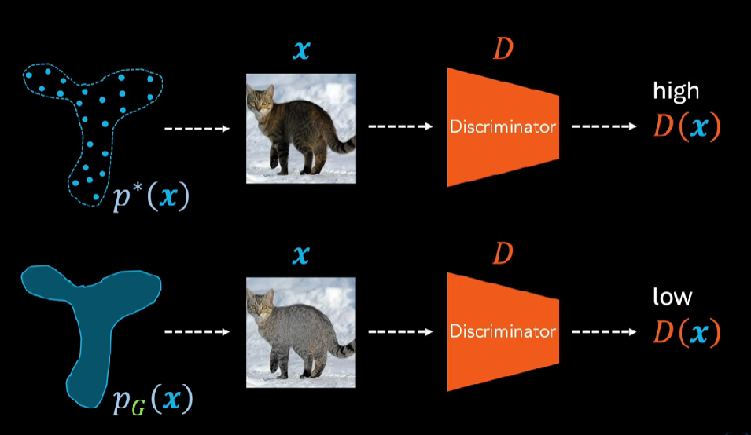
Дискриминатор получает на вход данные X и выдает вероятность того, что X является настоящим, а не сгенерированным.

Slide 19
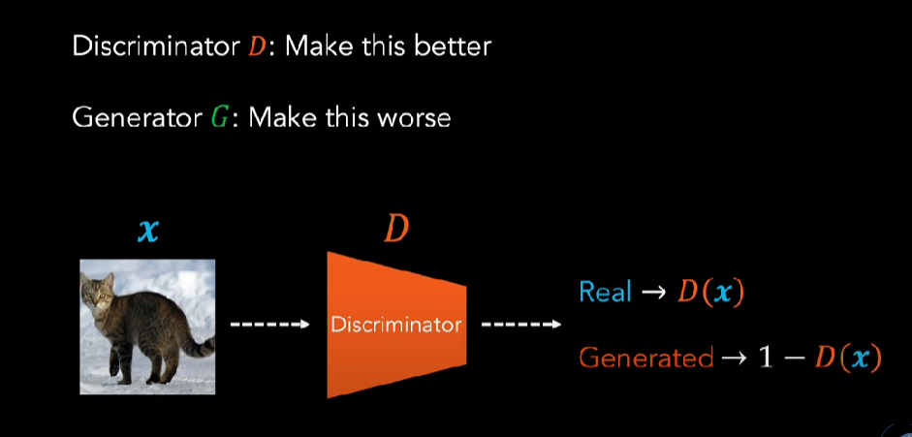
Дискриминатор обучается классифицировать данные как реальные или поддельные, а генератор — обманывать дискриминатор.
Эта динамика конкурентного обучения в конечном итоге заставляет генератор создавать всё более реалистичные данные.

Slide 20
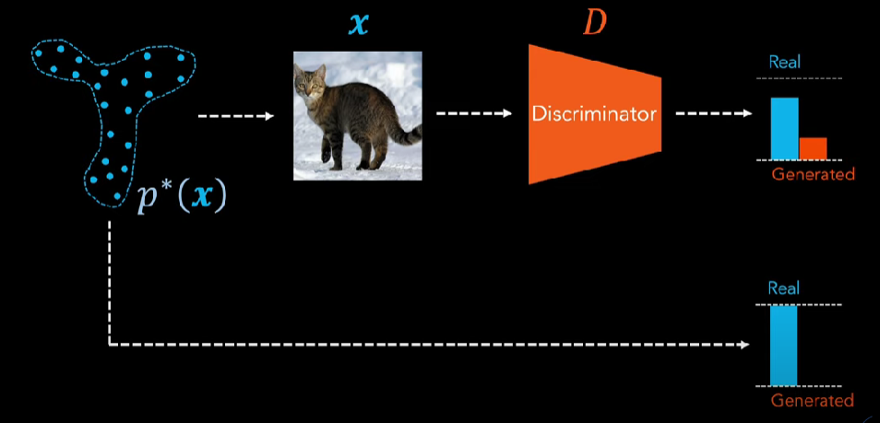
В основе всего лежит наша задача бинарной классификации.
Выходное значение дискриминатора представляет собой вероятность того, что данный образец является реальным.
Если образец действительно является реальным, то его истинное значение равно единице.
Если он сгенерирован, то истинное значение равно нулю.

Slide 21
Таким образом, и выход дискриминатора, и истинные метки можно описать как категориальные распределения с двумя категориями: «реальный» и «сгенерированный».
Это также известно как распределение Бернулли.
Цель дискриминатора — привести эти распределения в соответствие с помощью подходящей функции потерь.

Slide 22
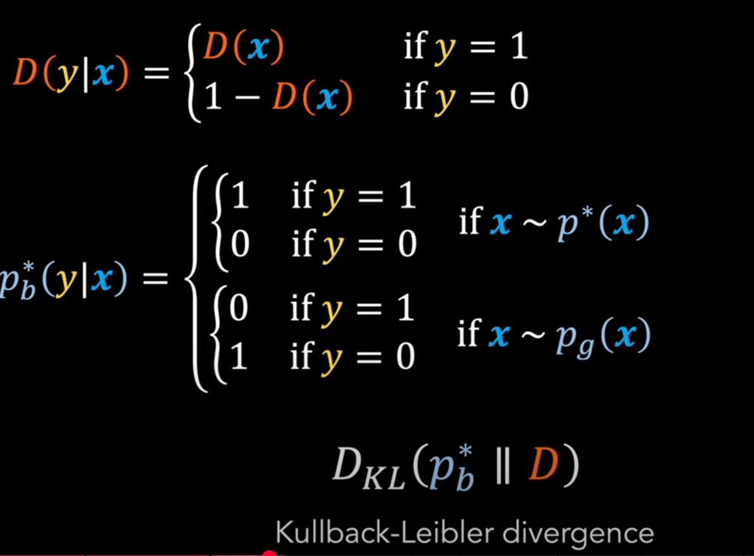
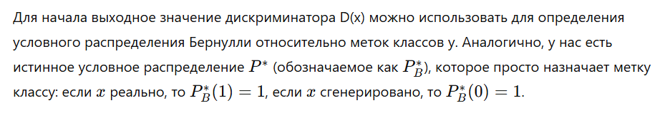

Slide 23
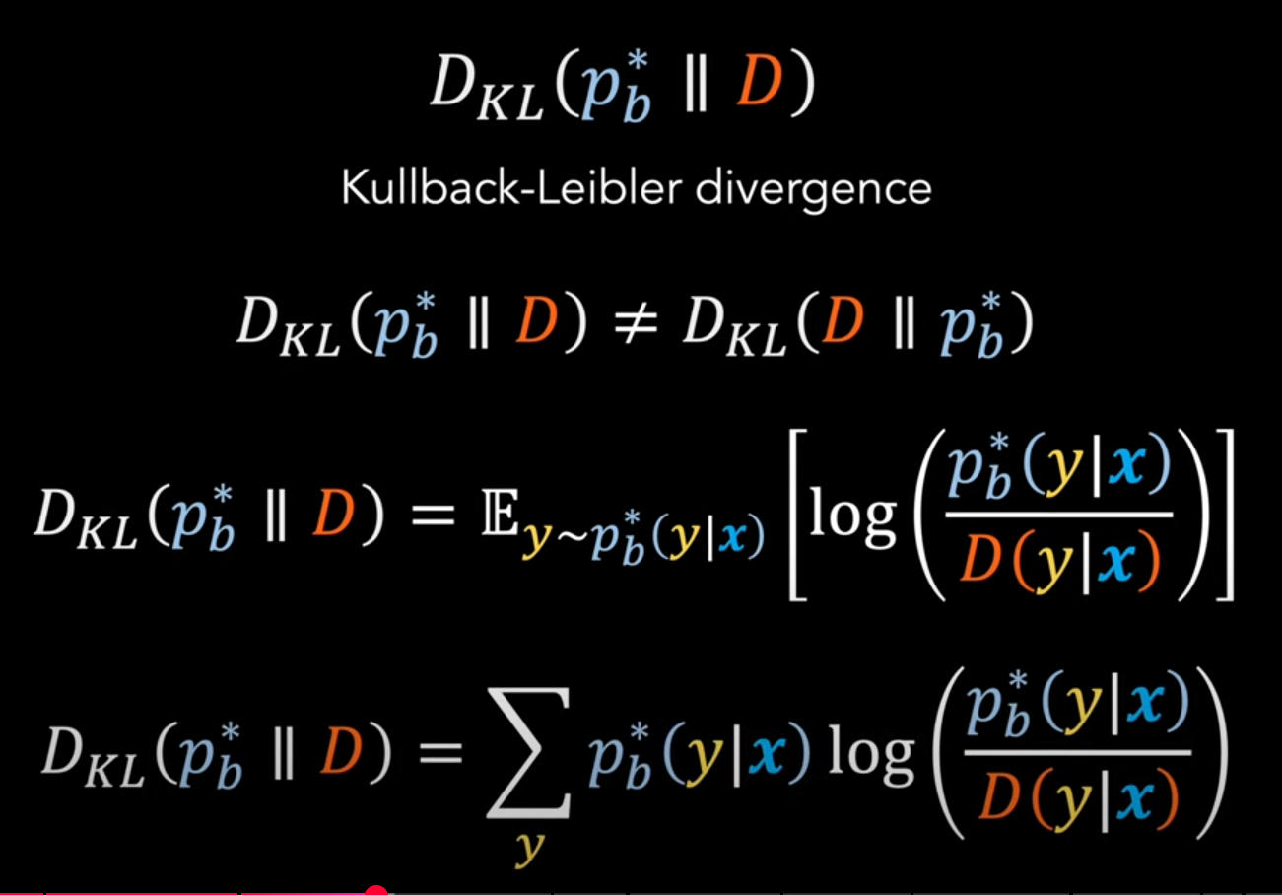
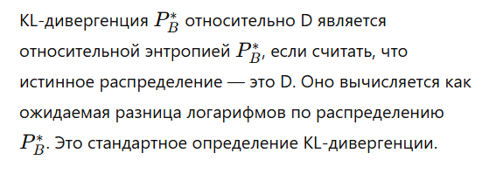
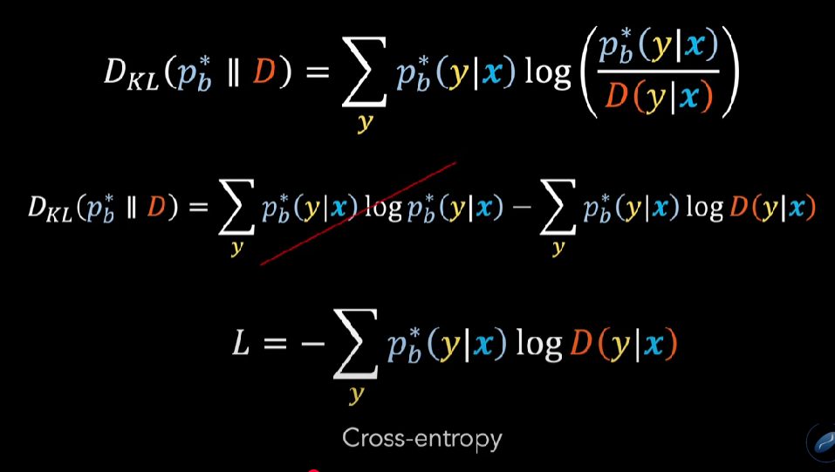

Slide 24
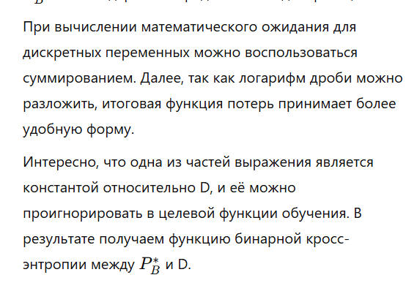
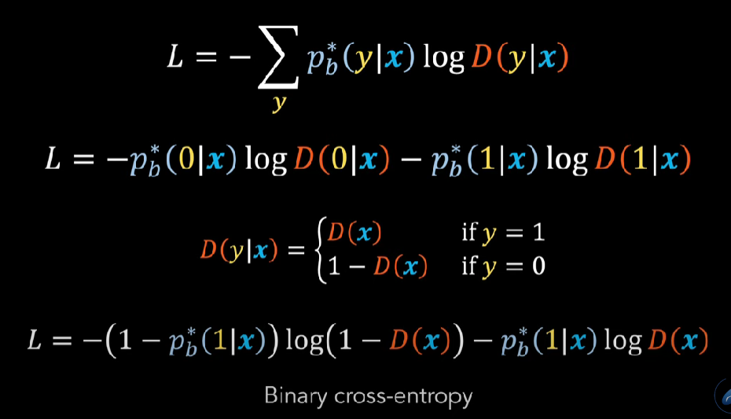

Slide 25
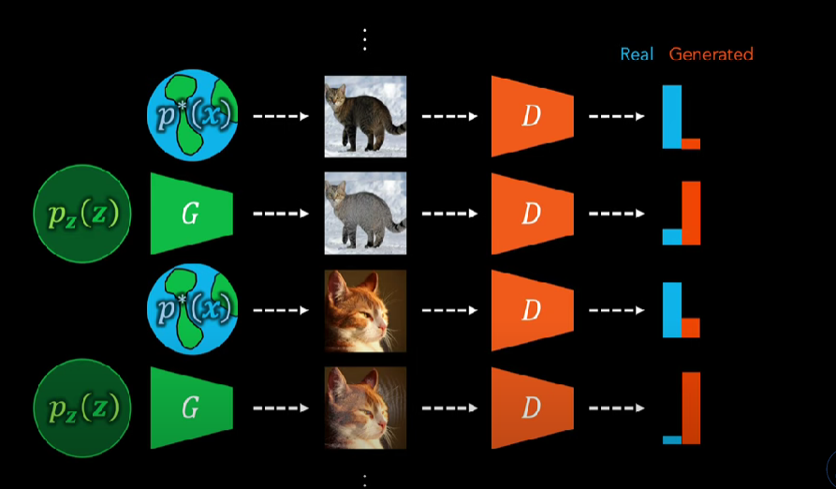
В данном случае задача дискриминатора — классификация смешанного набора данных, содержащего как реальные, так и сгенерированные образцы. Дискриминатор учится находить признаки, которые выдают «нереальность» образца.

Slide 26
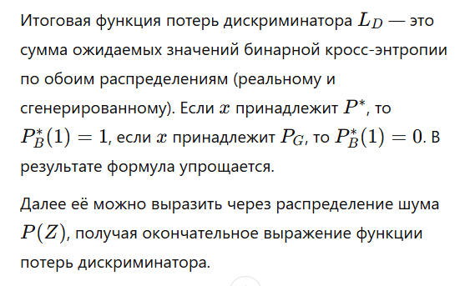
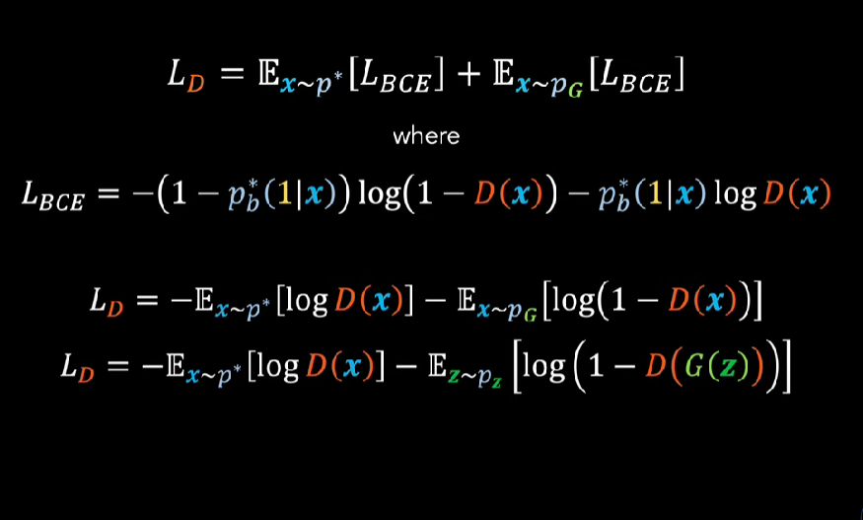

Slide 27
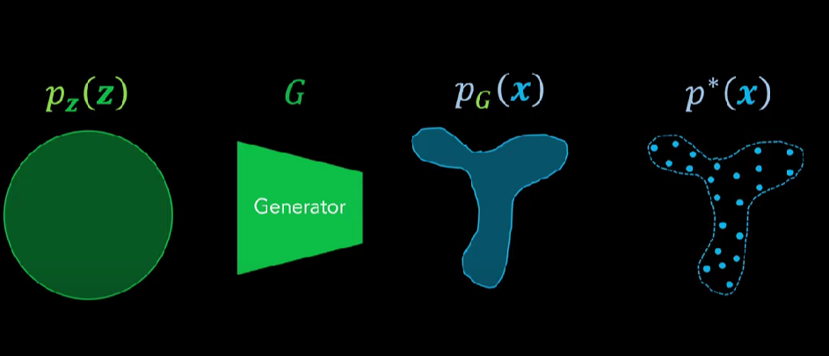
Теперь нам не хватает только функции потерь генератора. Главная цель — сделать так, чтобы распределение PGP_GPG​ совпадало с P∗P^*P∗. Оказывается, этого можно добиться, если генератор будет стараться ухудшить работу дискриминатора.

Slide 28
Функция потерь генератора — это просто отрицательная функция потерь дискриминатора (за исключением первой константной части, на которую генератор повлиять не может).
Таким образом, дискриминатор и генератор обучаются на противоречивых целях.

Slide 29
Функция потерь генератора — это просто отрицательная функция потерь дискриминатора (за исключением первой константной части, на которую генератор повлиять не может).
Таким образом, дискриминатор и генератор обучаются на противоречивых целях.

Slide 30
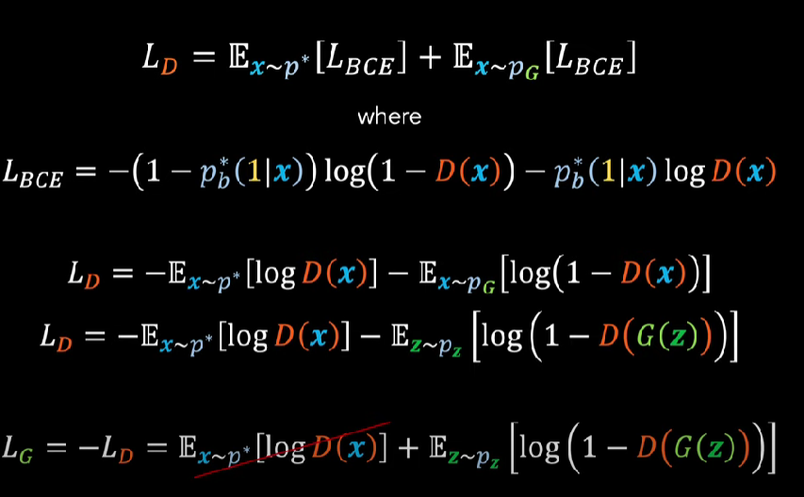
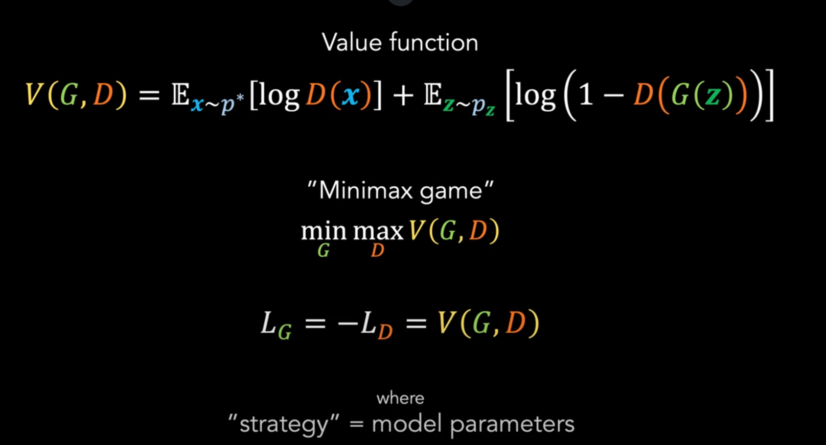
С точки зрения теории игр, можно представить этот процесс как функцию ценности V, которую генератор стремится минимизировать, а дискриминатор — максимизировать.
В результате обучение можно рассматривать как игру двух игроков с нулевой суммой (минимакс-игру)

Slide 31
В этом случае каждый игрок стремится максимизировать свой выигрыш, при этом его выигрыш — это проигрыш оппонента.
Минимакс-формализация помогает обеспечить, что при достаточной мощности моделей и достаточном времени обучения распределение генератора PGP_GPG​ действительно придёт к целевому распределению P∗P^*P∗.

Slide 32
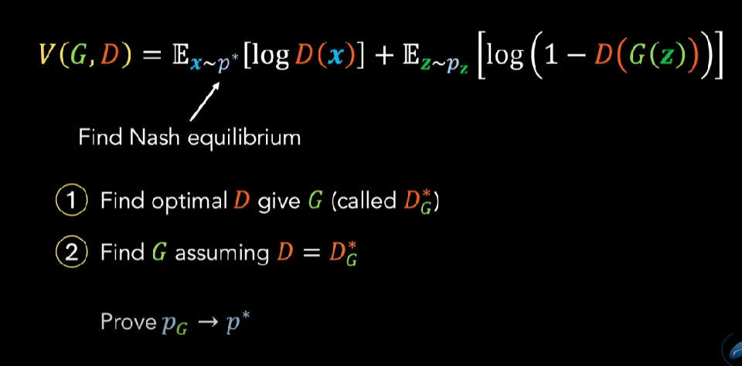
Обучение GAN можно рассматривать как поиск равновесия Нэша — состояния, в котором ни генератор, ни дискриминатор не могут уменьшить свою функцию потерь, если параметры другого игрока остаются неизменными.
Такое равновесие означает, что параметры модели стабилизировались.

Slide 33
Стратегия доказательства:
Найти оптимальный дискриминатор D*D при фиксированном генераторе G. Это будет конфигурация D, минимизирующая потери дискриминатора.
Найти оптимальный генератор, предполагая, что дискриминатор всегда остаётся в оптимальном состоянии.
Если обе модели обучаются до оптимальности, то распределение PG​ совпадёт с P*.

Slide 34
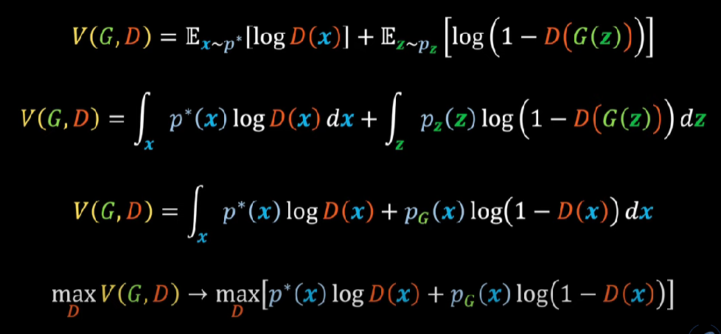
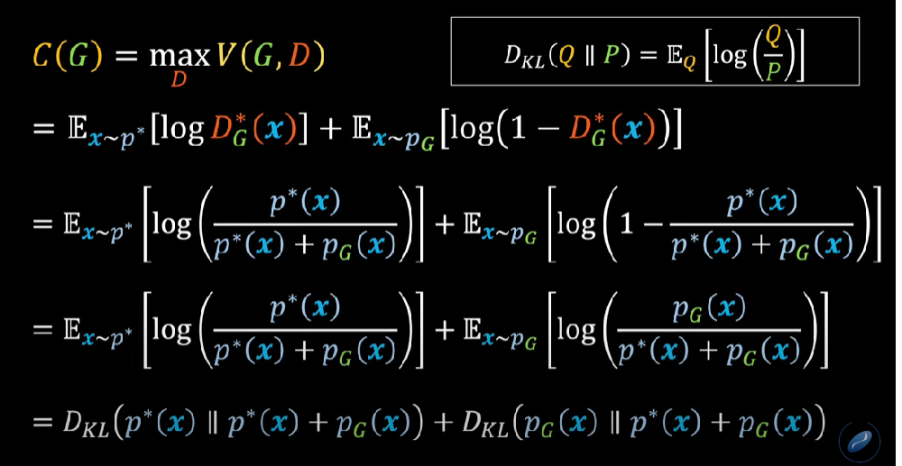
Для поиска оптимального дискриминатора берём функцию ценности и записываем её в виде интеграла.
Чтобы найти максимум, берём производную по D(x)и приравниваем её к нулю. Это даёт оптимальное D*.
Далее, подставляя D* в функцию ценности, получаем новую функцию, зависящую только от генератора. Оказывается, это сумма двух KL-дивергенций.

Slide 35
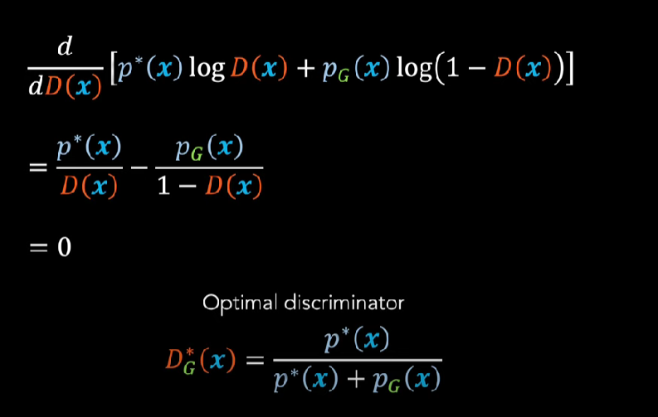
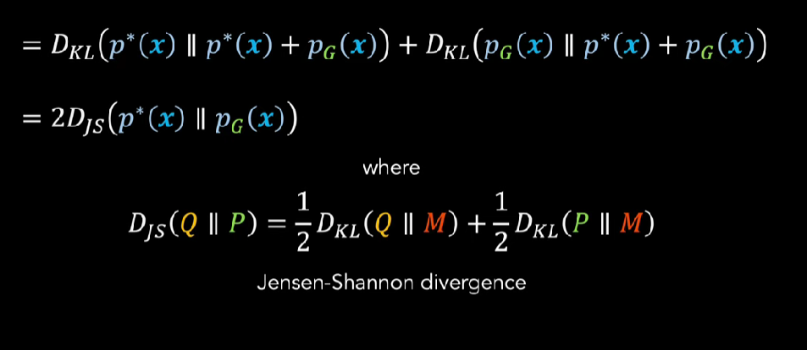
Таким образом, минимизация функции потерь генератора эквивалентна минимизации дивергенции Йенсена-Шеннона между P∗P^*P∗ и PGP_GPG​.
Эта дивергенция равна нулю только в случае полного совпадения P∗P^*P∗ и PGP_GPG​, что и требуется.
Выходит, что в оптимальном случае генератор обучится воспроизводить целевое распределение, а выход дискриминатора станет равен ½ повсеместно.

Slide 36
Таким образом, минимизация функции потерь генератора эквивалентна минимизации дивергенции Йенсена-Шеннона между P∗P^*P∗ и PGP_GPG​.
Эта дивергенция равна нулю только в случае полного совпадения P∗P^*P∗ и PGP_GPG​, что и требуется.
Выходит, что в оптимальном случае генератор обучится воспроизводить целевое распределение, а выход дискриминатора станет равен ½ повсеместно.

Slide 37
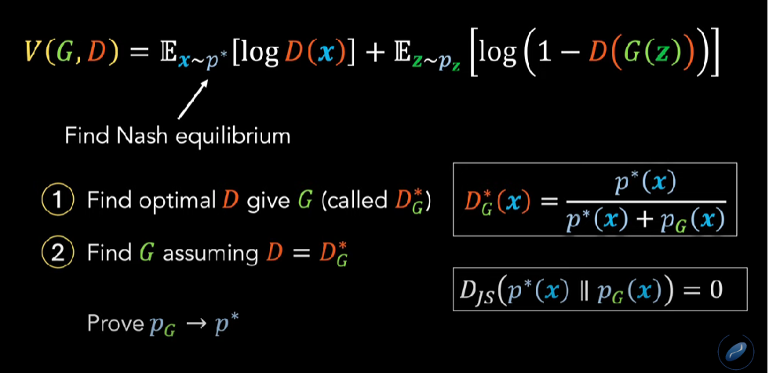
Однако на практике всё сложнее. Дискриминатор и генератор представляют собой нейросети с конечной мощностью.
Обучение происходит в пространстве параметров, и возможны проблемы, такие как локальные минимумы, нестабильность, модовый коллапс и другие препятствия, мешающие достижению глобального оптимума.

Slide 38
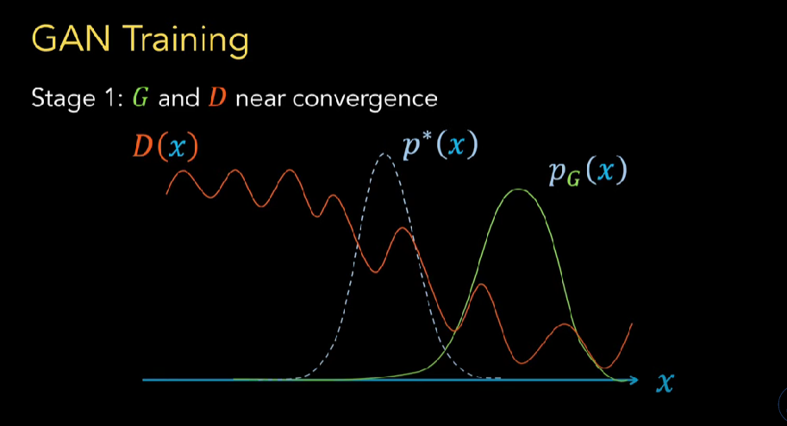
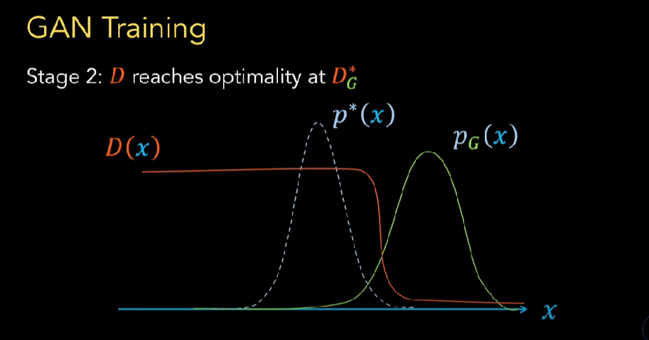
Чтобы понять, что должно происходить при обучении, рассмотрим упрощённый случай:
Изначально генератор и дискриминатор далеки от оптимума.
Дискриминатор быстрее сходится к D∗(G)D^*(G)D∗(G), но генератор пока не сошёлся.

Slide 39
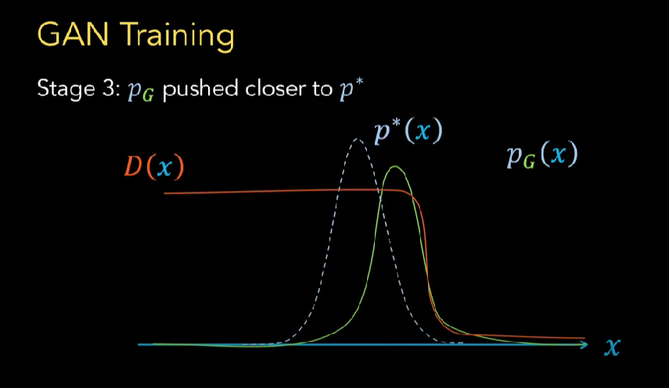
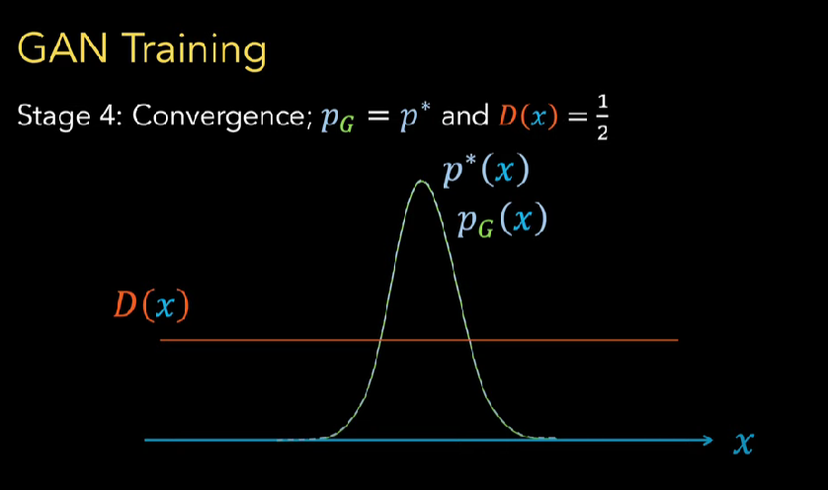
На этом этапе дискриминатор помогает генератору двигаться к P∗P^*P∗.
В конечном итоге PGP_GPG​ совпадает с P∗P^*P∗, а выход дискриминатора становится равен ½ повсюду.
Это идеальный сценарий, в котором GAN достигает равновесия Нэша и обучается правильно

Slide 40
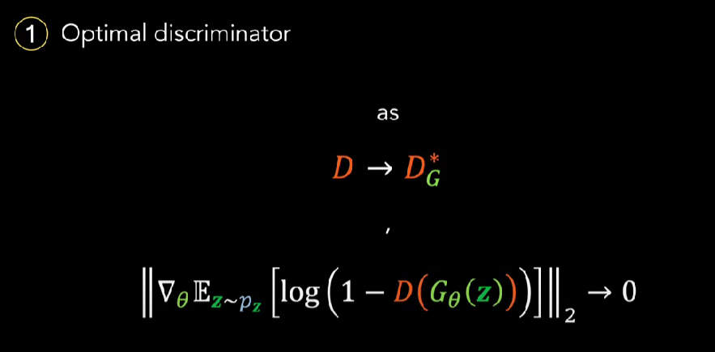
Три проблемы обучения GAN
Оптимальный дискриминатор
Когда дискриминатор становится слишком хорош, он перестаёт передавать полезные градиенты генератору, из-за чего градиент генератора затухает. Один из способов решения — изменение функции потерь генератора, но это может привести к нестабильности.

Slide 41
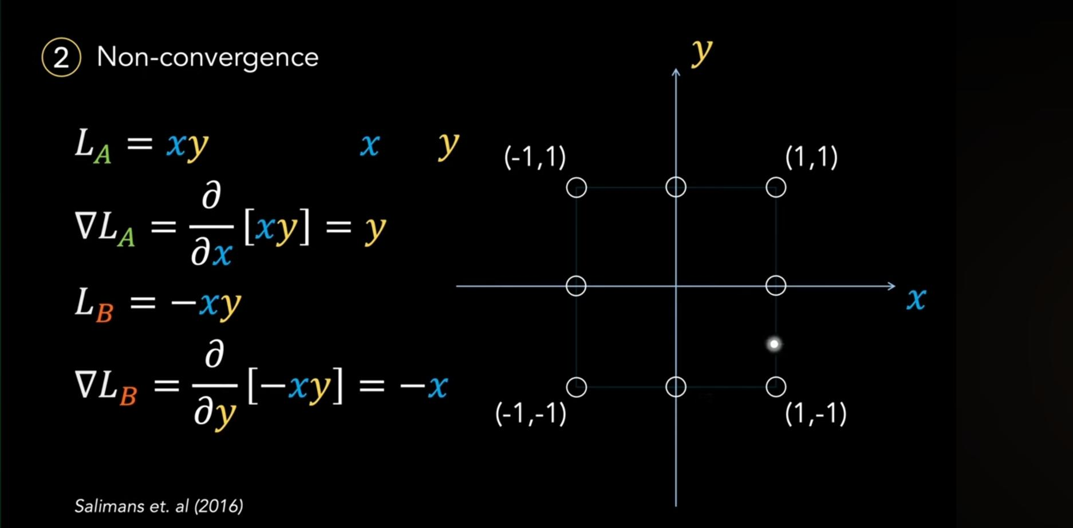
2. Плохой дискриминатор
Если генератор обновляется быстрее, чем дискриминатор, последний не успевает обучаться и начинает выдавать случайные результаты.
В таком случае генератор перестаёт получать полезные сигналы.
Решение — регулирование соотношения шагов обучения (k шагов дискриминатора на 1 шаг генератора) или увеличение скорости обучения дискриминатора.

Slide 42
2. Плохой дискриминатор
Если генератор обновляется быстрее, чем дискриминатор, последний не успевает обучаться и начинает выдавать случайные результаты.
В таком случае генератор перестаёт получать полезные сигналы.
Решение — регулирование соотношения шагов обучения (k шагов дискриминатора на 1 шаг генератора) или увеличение скорости обучения дискриминатора.

Slide 43
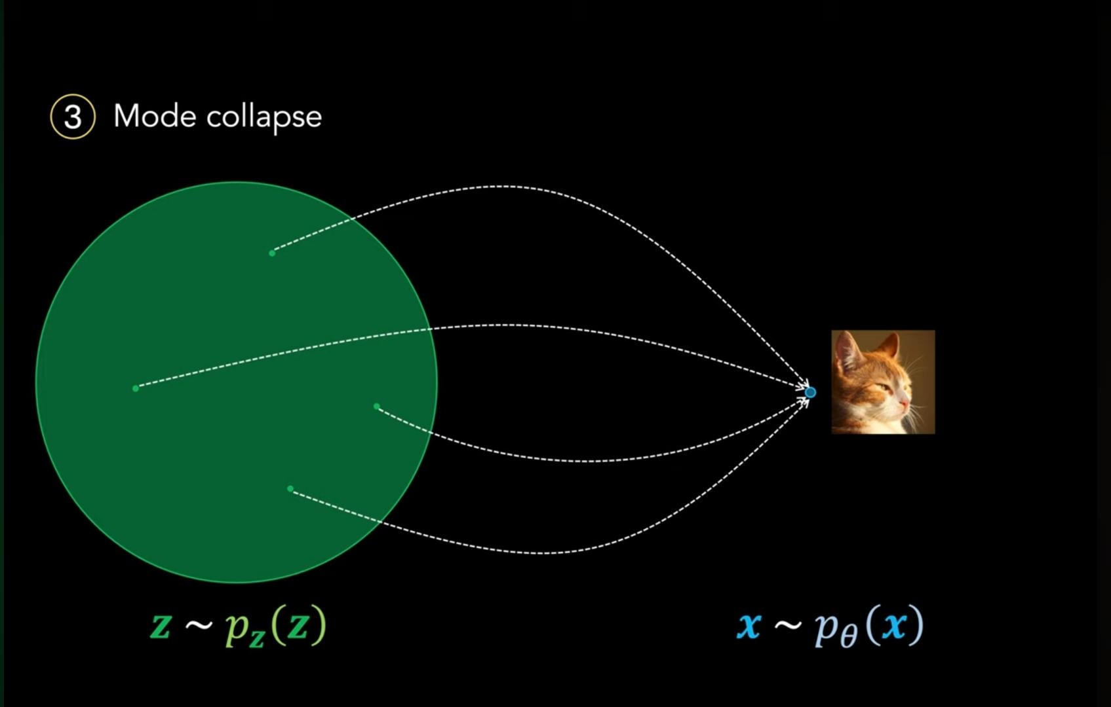
3. Нестабильность (неконвергенция)
Некоторые минимакс-игры в принципе не сходятся. В таких случаях параметры модели могут зациклиться в орбитах, не достигая равновесного состояния.

Slide 44
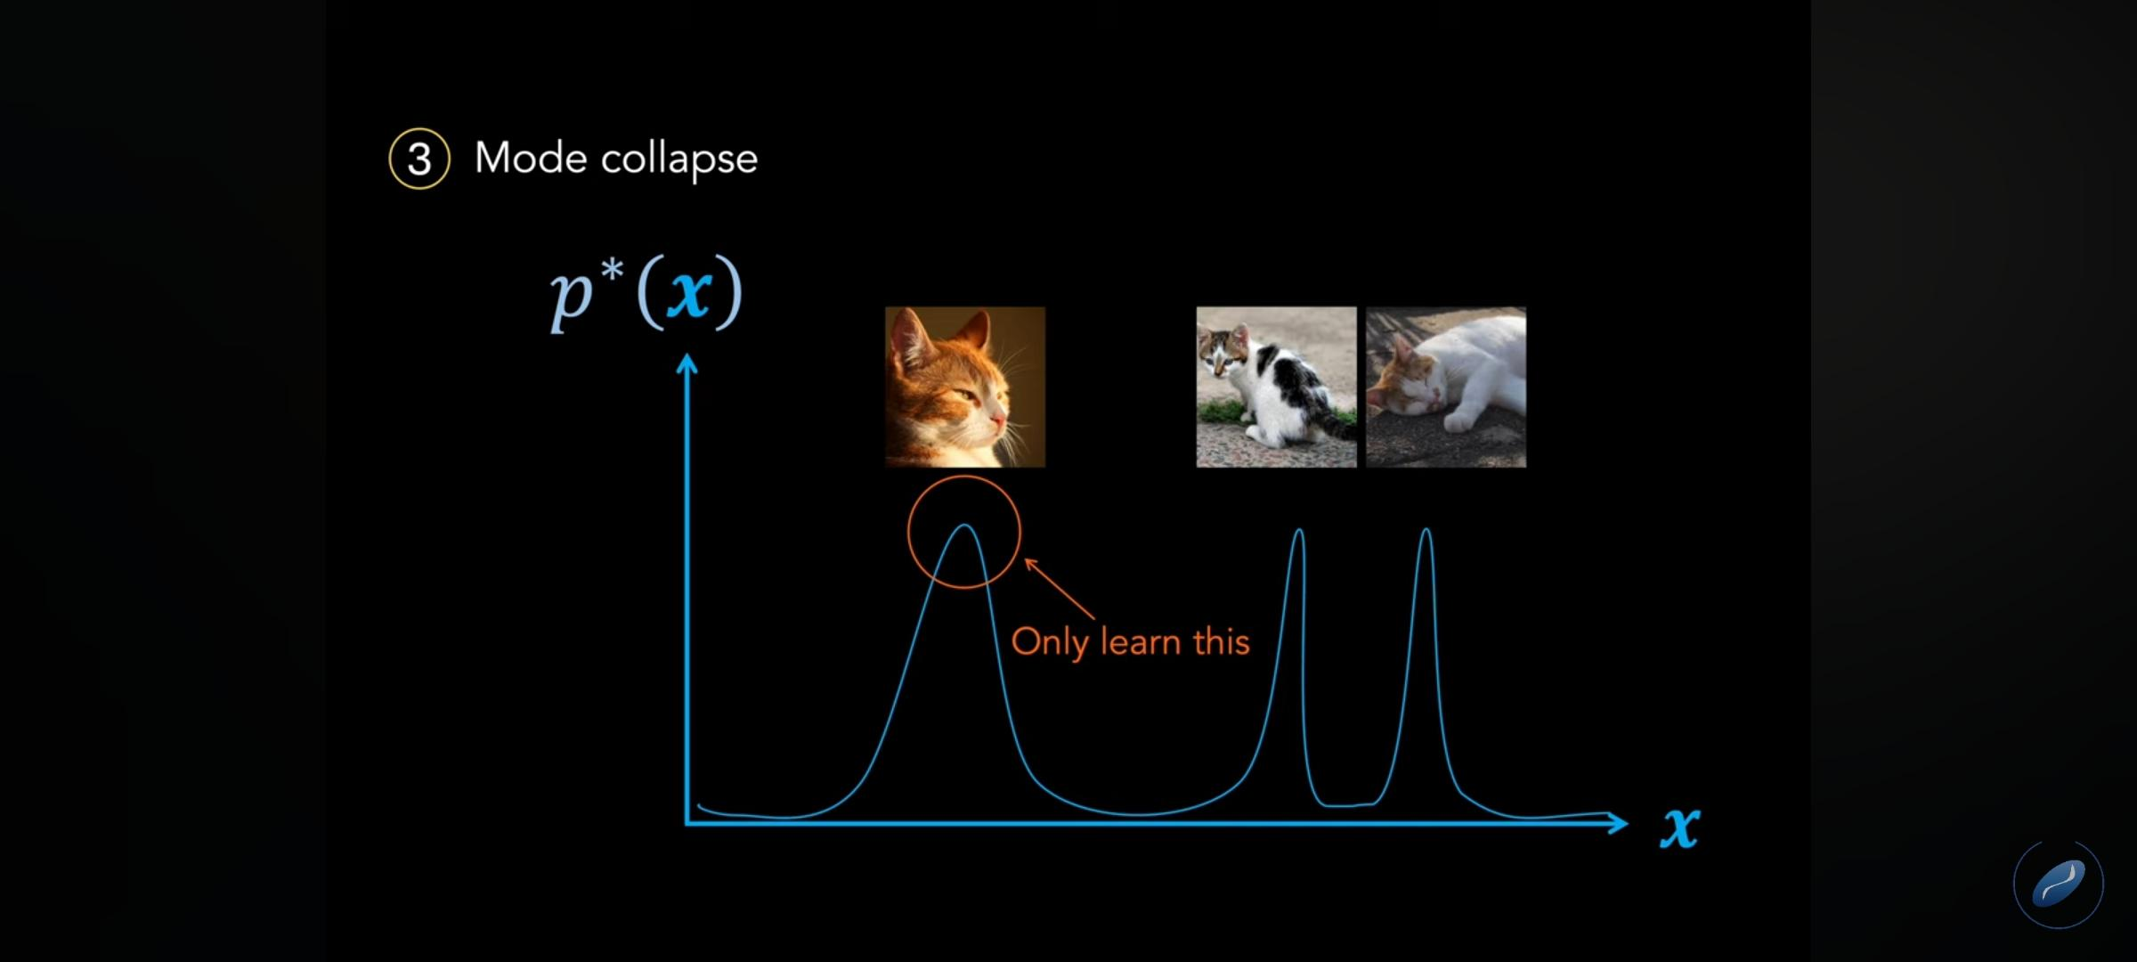
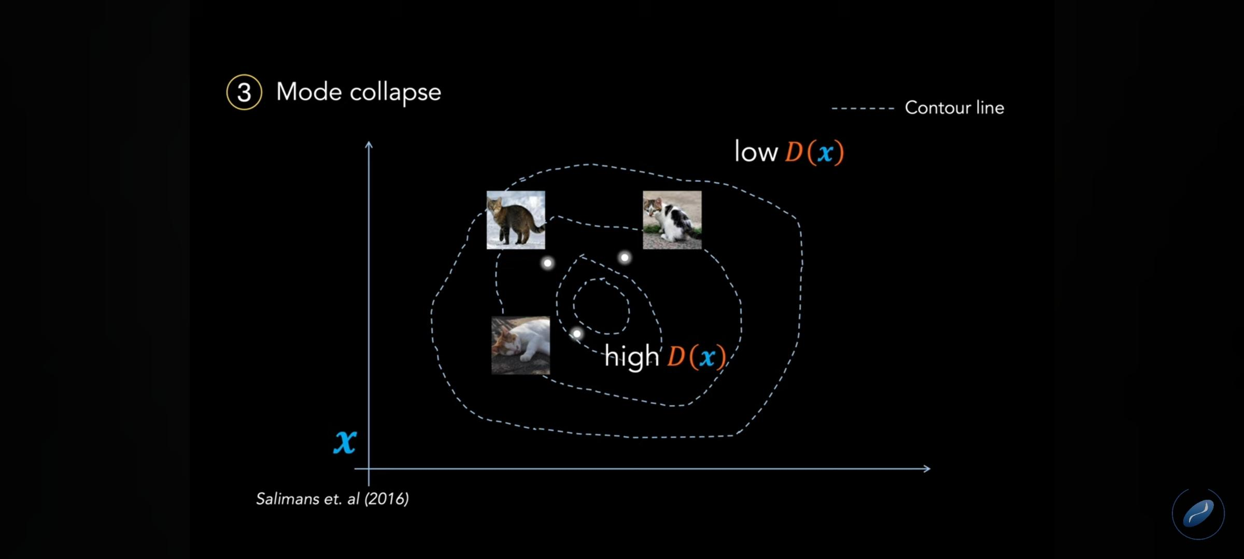
Генератор может научиться обманывать дискриминатор, генерируя один и тот же (или очень похожий) образец.
Это приводит к коллапсу мод — генератор создаёт правдоподобные, но однотипные данные, не охватывая всю сложность целевого распределения.
Одна из причин — градиентное обновление: если группа образцов слишком похожа, все градиенты могут двигаться в одном направлении, что закрепляет ситуацию

Slide 45
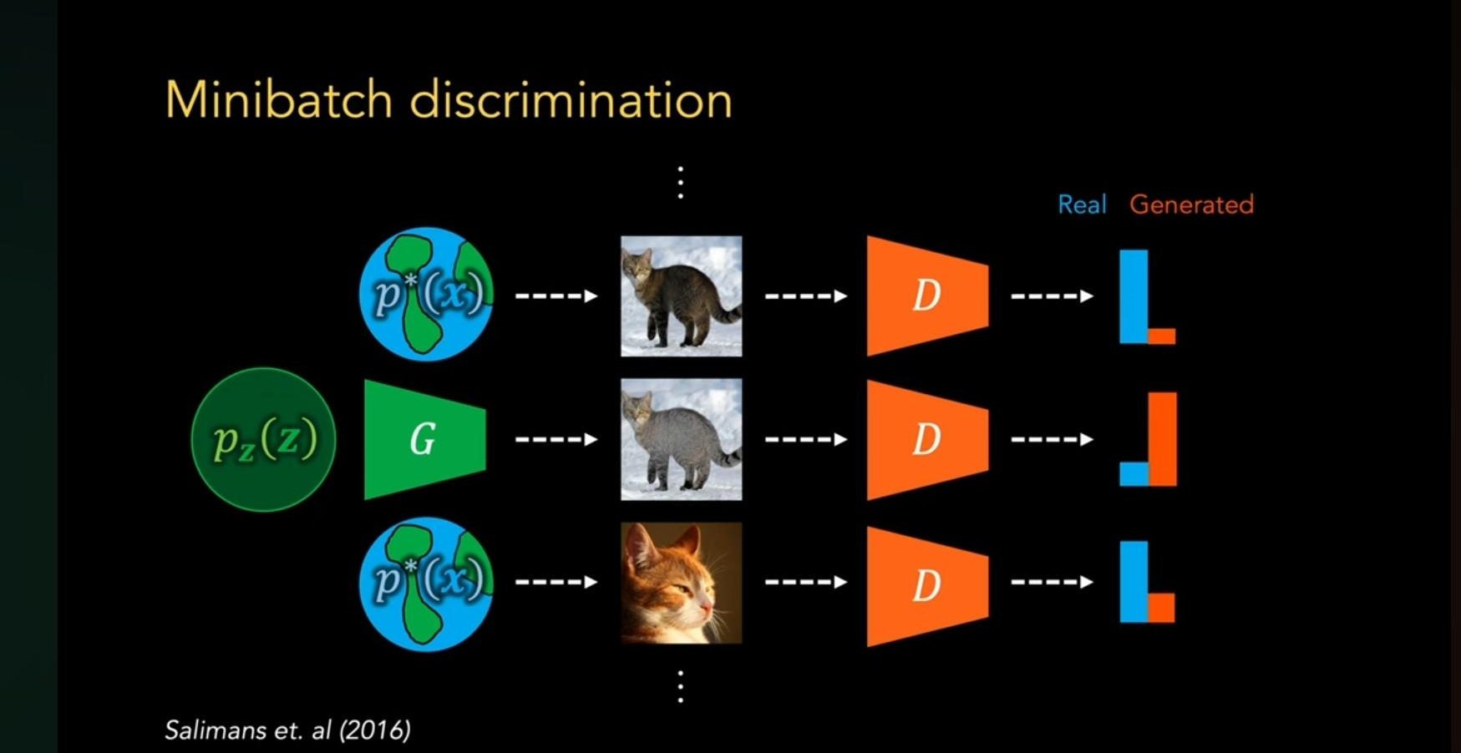
Решения проблемы коллапса мод
Мини-батч дискриминация — дискриминатор анализирует зависимости между объектами в батче, а не только отдельные образцы.

Slide 46
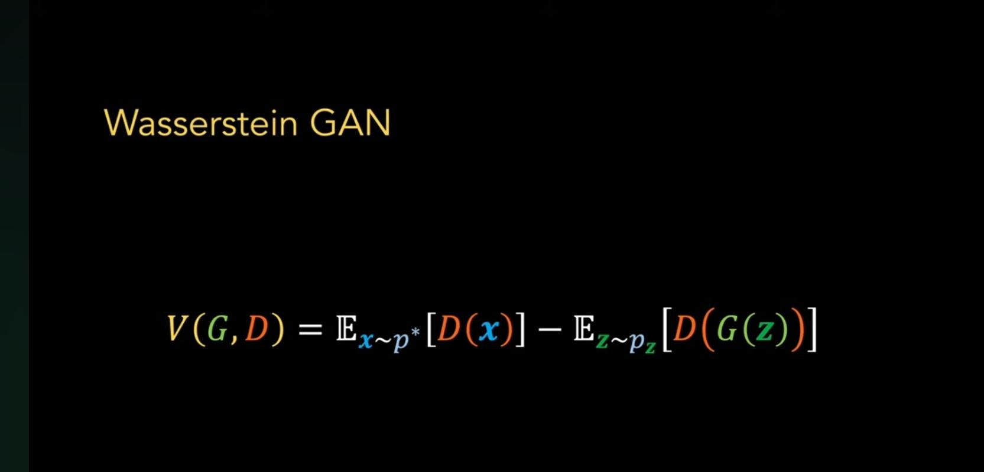
Wasserstein GAN — изменяет функцию потерь так, чтобы лучше отражать различие между реальными и сгенерированными данными, снижая вероятность коллапса.

